Slide 1
复数计算器
161130118 尹浚宇
程序设计基础实验

Slide 2
算法设计与模块划分
需求分析
拓展功能
数据结构
用户手册

Slide 3
1
需求分析

Slide 4
1
需求分析
Overall
在Linux系统下实现一个复数计算器.
表达式识别
对输入的表达式(以字符串形式输入)进行解析. 若表达式输入错误,
高亮标出错误, 并给出反馈, 若正确, 给出计算结果.
复数计算
提供一个复数类, 支持复数的基本操作, 如加减乘除, 取模, 共轭, 辐角, 取反, 整数次幂等
拓展功能
求两个复数之间的距离
在复数域上求解一元二次方程
可将double类型拓展为大浮点数类
可实现复数指数形式和一般形式的转化
计算器附加功能
查看最近的五次计算
上翻下翻查看表达式.

Slide 5
2
需求分析
明确各种错误类型
合理规划模块
明确各运算优先级
提供良好界面

Slide 6
2
数据结构

Slide 7
1
数据结构
所需结构概述
Class
Calculator
Class
Complex
01
03
Class
Parser
02

Slide 8
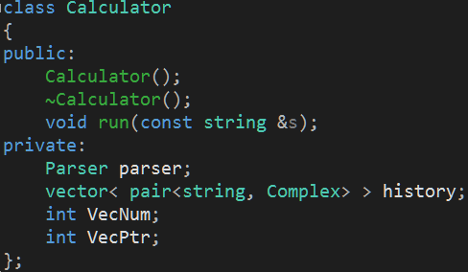
2
数据结构
Class Calculator
类声明:
简介:
接收从键盘输入的表达式
若表达式为查询操作:
包括上下键查看历史记录
查看最近五次的历史记录
则返回相应结果
否则将表达式字符串传递给Parser类, 进行进一步的解析

Slide 9
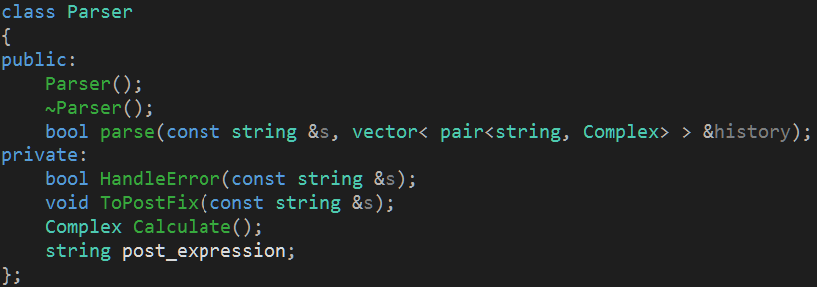
3
数据结构
Class Parser
类声明:
简介:
接收非查询类的表达式, 对其进行处理.
首先判断表达式有无错误,
若有错误则输出错误类型.
若无错误, 将表达式转为后序表达式, 然后对其进行计算.
最后将输入及计算结果存入历史表中(只在表达式正确的时候).

Slide 10
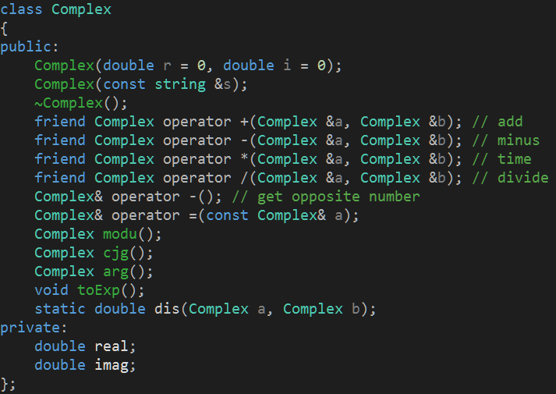
3
数据结构
Class Complex
类声明:
简介:
提供针对复数的计算
包括:
加减乘除, 取模, 求距离, 求共轭,
求辐角主值, 求n次幂, 一般形式转指数形式( 拓展功能).

Slide 11
4
数据结构
在表达式解析的中缀转后缀以及后缀表达式求值中
需要用到栈作为辅助结构, 算法详解见Part3
历史表中只存正确的表达式及其运算结果, 不存错误的表达式
建立一个历史表指针, 在没有新结果产生时, 保留对其进行的每一次移动
来实现连续上翻or下移, 有新结果产生时, 指向最后一个记录的后一位置

Slide 12
3
算法设计&模块划分

Slide 13
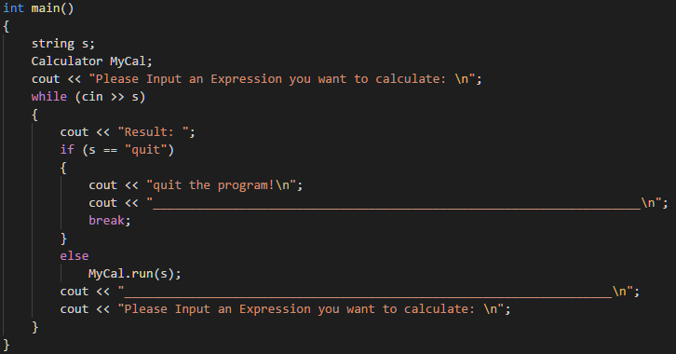
1
算法设计&模块划分
程序大致流程

Slide 14
2
算法设计&模块划分
Run函数大致流程.
得到表达式
判断是否为查询操作
Y
返回查询结果,
保留对历史表指针的更改
N
将表达式传给解析器做进一步解析,
并根据返回结果判断
是否更新历史记录数量
无论是否更新数量
都将历史表指针置于表尾

Slide 15
3
算法设计&模块划分
parse函数大致流程.
得到表达式
判断是否合法
N
高亮标出不合法处
并给出不合法原因
返回false.
Y
将表达式转为后缀表达式
用后缀表达式求出结果
将表达式和结果都存入历史记录中
返回true

Slide 16
4
算法设计&模块划分
核心算法
中缀表达式转后缀表达式
后缀表达式求值

Slide 17
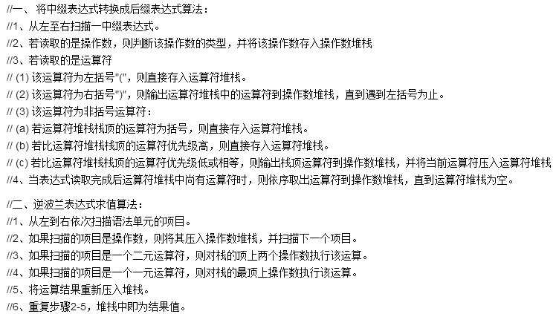
5
算法设计&模块划分
核心算法流程

Slide 18
4
拓展功能

Slide 19
1
拓展功能
在复数域上解一元二次方程
求两个复数间距离
将double类型拓展到高精度浮点数类型
复数一般形式转换到指数形式

Slide 20
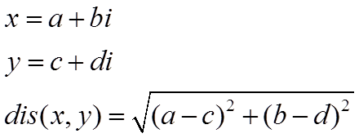
2
拓展功能
两个复数间距离
两个复数之间的距离计算公式：假设

Slide 21
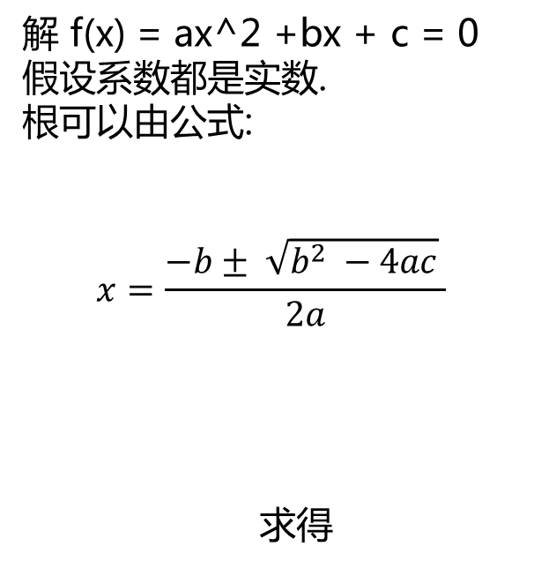
3
拓展功能
在复数域解一元二次方程
解 f(x) = ax^2 +bx + c = 0
假设系数都是实数.
根可以由公式:
$$x=\frac{−b± \sqrt{b^{2} −4ac} }{2a}$$
求得

Slide 22
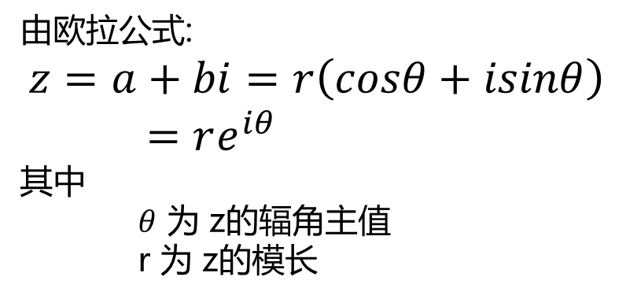
4
拓展功能
一般形式化指数形式
由欧拉公式:
$$z=a+bi=r\left(cosθ+isinθ\right)=re^{iθ}$$
其中
$θ$ 为 z的辐角主值
r 为 z的模长

Slide 23
5
拓展功能
高精度浮点数类
由于double类型存在一定的精度限制, 且无法处理超过其表示范围的数字, 可考虑自己编写一个浮点大数类

Slide 24
5
用户手册

Slide 25
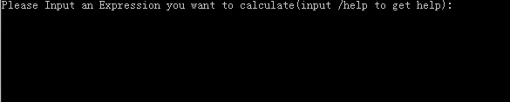
1
用户手册
使用方法
在Linux系统下, 进入复数计算器所在的目录
在终端中输入 ./myCalculator 打开该计算器
之后显示如下界面

Slide 26
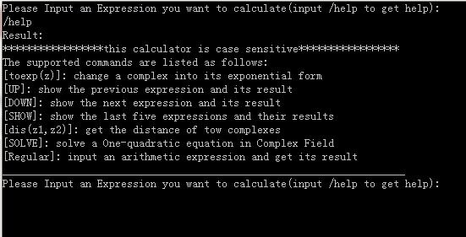
2
用户手册
使用方法
输入/help可以查看该计算器支持的操作(每种操作详情如图)

Slide 27



3
用户手册
使用方法
Toexp dis
SOLVE

Slide 28
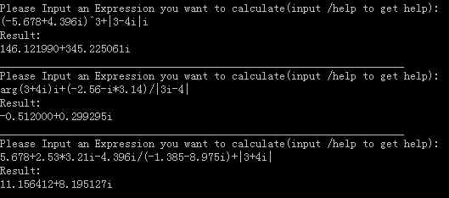
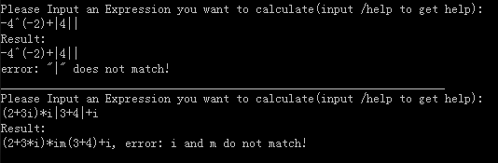
4
用户手册
使用方法
常规表达式计算
错误表达式识别

Slide 29
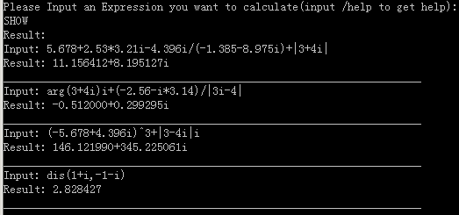




5
用户手册
使用方法
UP, DOWN, SHOW查看计算结果

Slide 30
THANK
YOU

